Slide 1
Eduskuntavaalit, hallitus ja uusi hallitusohjelma
RIA:n kesäpäivät 7.6.2019 Helsingissä

Slide 2
Osaava ja osallistava Suomi
STTK:n tavoitteet näkyvät ohjelmassa kiitettävästi
Laaja, yksityiskohtainen ohjelma jättää myös asioita avoimeksi jatkovalmisteluun
Tekstit antavat monin kohdin kuvan suuremmasta muutoksesta kuin resurssit mahdollistavat
Uudistusten toimeenpanon priorisointi alussa

Slide 3
Talouspolitiikka nojaa työllisyyteen
Hidastuvan kasvun ja kv-talouden epävarmoissa oloissa tavoitellaan vahvaa työllisyyttä ja tuottavuuden vahvistamista
Pysyvien menojen (1,23 mrd e) rahoitus perustuu 75%-työllisyysastetavoitteen saavuttamiseen ja veronkiristyksiin. Talouskasvuoletus haastava.
Kiikkulauta menojen lisäyksille, jos työllisyystavoitteessa ei onnistuta v. 2020, koska julkiseen talouteen tavoitellaan tasapainoa

Slide 4
Työllisyyden vahvistaminen
Kolmikantaiselta valmistelulta toivotaan kaksivaiheisesti esityksiä toimenpiteistä, jotka tukevat hallituksen työllisyystavoitteen saavuttamista
Valmistelun piiriin kuuluvat ainakin työttömyysturvan uudistaminen ja siihen liittyvät työvoimapoliittiset toimet, vaikeasti työllistettävien ryhmien työllisyyden parantaminen sekä paikallinen sopiminen
Työvoimapalveluiden osalta jatketaan siirtymää pohjoismaiseen malliin, jossa työttömyyden hoidossa korostuvat aktivoivat toimet passiivisen turvan sijaan.

Slide 5
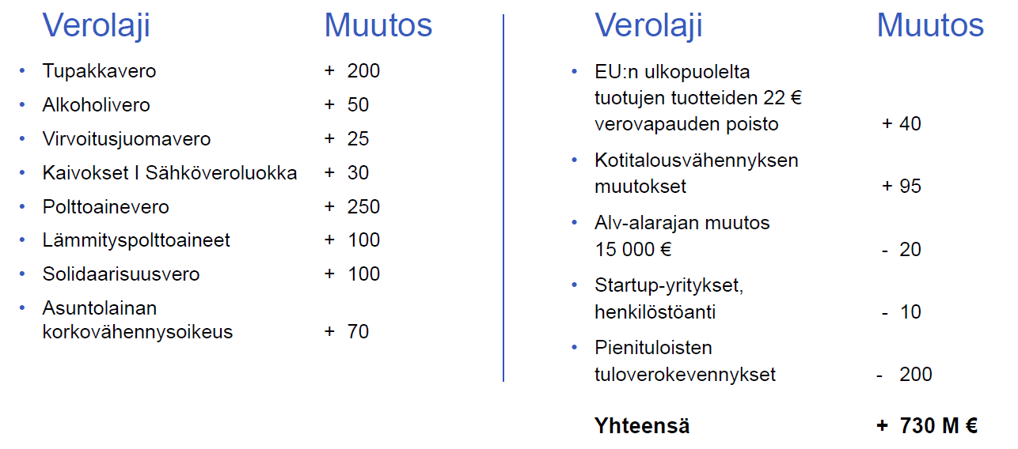
Verotus kiristyy maltillisesti

Slide 6
Työllisyyden tavoiteura

Slide 7
Turvaa työelämän muutoksessa
Työelämäkysymysten valmistelussa muutos turvan vahvistamiseen joustavuuden lisäämisen sijaan
YT-laki uudistetaan rakenteellisesti ja sisällöllisesti
Osa-aikatyöntekijöiden asemaa parannetaan vahvistamalla työajan vakiintumista
Kilpailukieltosopimuksia ja työsuhteen aikaisen kilpailevan toiminnan kiellon käyttöä rajataan
Selvitetään mahdollisuuksia lisätä työaikajoustoja työn ja perheen tasapainottamiseksi sekä lomapankkeja vuosilomalain uudistuksen yhteydessä.

Slide 8
Tasa-arvoloikka
Kunnianhimoinen samapalkka-ohjelma laaditaan
Palkka-avoimuutta lisätään
Perhevapaauudistuksella lisätään tasa-arvoa ja isien vapaiden käyttöä
Raskaussyrjintään puututaan

Slide 9
Sosiaaliturvaa uudistetaan
Sotu-uudistus liikkeelle parlamentaarisesti
Työttömyysturva osa työllisyystoimia. Lisäksi jatketaan valmistelua työssäoloehdosta, sovitellusta ja yhdistelmävakuutuksesta
Selvitystyö jatkuu ansioturvasta kaikille
Eläkepolitiikka valmistellaan kolmikantaisesti

Slide 10
Kasvua tukeva elinkeinopolitiikka
Asunto- ja infrarakentamisen osalta linjaukset mahdollistavat investointeja ja turvaavat elinkeinoelämän toimintaedellytyksiä ja työvoiman liikkuvuutta
Viennin ja pk-yritysten toimintaa edistetään
TKI-menojen lisäys painottuu soveltavaan tutkimukseen tukien elinkeinoelämän uudistumista.
Teollisuuden toimintaedellytyksiin jäi epävarmuutta, koska yritystukia koskevat linjaukset jäivät auki

Slide 11
Osaamistasoa nostetaan
Resursseja lisätään koulutuksen eri asteille
Varhaiskasvatuksen laatuun panostetaan
Toisen asteen oppivelvollisuus laajenee
Lisäpanostuksia korkeakoulutukseen
Jatkuvan osaamisen uudistus parlamentaarisesti ja kolmikantaisesti

Slide 12
Ilmastonmuutosta torjutaan
Ilmastonmuutoksen torjunta leikkaa läpi koko hallitusohjelman
Hallitus toimii tavalla, jonka seurauksena Suomi tavoitellaan hiilineutraalisuutta v. 2035
Keinot ovat pääsääntöisesti verotus ja tuet
Päästövähennystoimet toteutetaan sosiaalisesti ja alueellisesti oikeudenmukaisesti ja niin, että kaikki yhteiskunnan osa-alueet ovat mukana.

Slide 13
Jatkovaikuttamisen painopisteet
  Työllisyystoimikokonaisuus
  YT-lain uudistus
  Vuosilomalain uudistus
  Tasa-arvo mm. palkka-avoimuus
  Perhevapaiden uudistaminen
  Veroratkaisujen aikataulutus palkansaajien ostovoiman näkökulmasta

Slide 14
Jatkovaikuttamisen painopisteet
  Toisen asteen kehittäminen ml. oppivelvollisuus
  Jatkuva osaaminen
  Sotu-uudistus
  Sote-uudistus ja -palvelut
  Ilmastonmuutoksen hillintä, vähäpäästöinen teollisuus ja muutosturva

